Slide 1
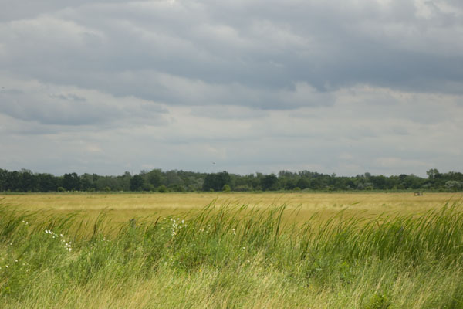
ПРИРОДНЫЕ УСЛОВИЯ И РЕСУРСЫ
ЗАРУБЕЖНОЙ ЕВРОПЫ

Slide 2
Природные условия
РЕЛЬЕФ
СРЕДНЕДУНАЙСКАЯ НИЗМЕННОСТЬ

Slide 3
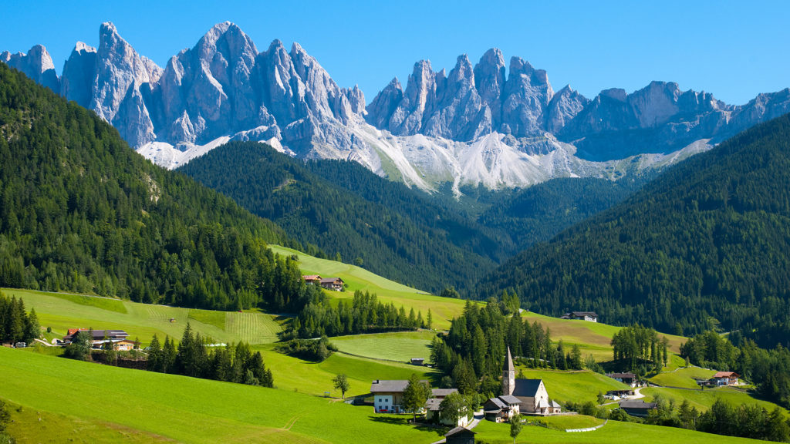
Природные условия
РЕЛЬЕФ
АЛЬПЫ

Slide 4
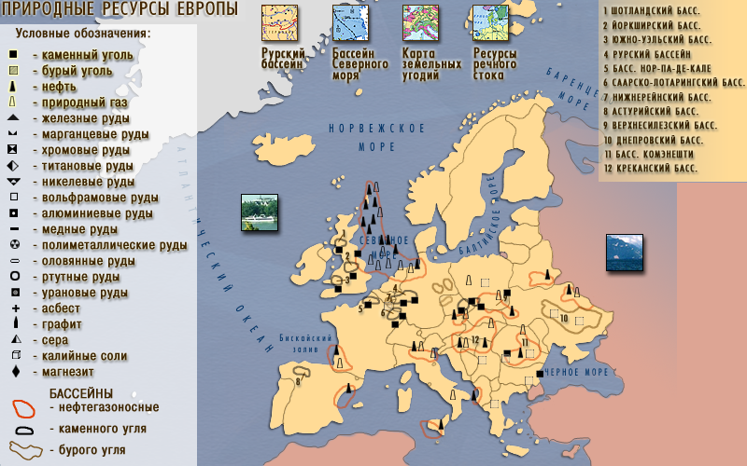
Минеральные ресурсы

Slide 5
Минеральные ресурсы
ПОЛЕЗНОЕ ИСКОПАЕМОЕ | СТРАНА
НЕФТЬ И ГАЗ | ВЕЛИКОБРИТАНИЯ НОРВЕГИЯ ФРАНЦИЯ НИДЕРЛАНДЫ
ЖЕЛЕЗНАЯ РУДА | ФРАНЦИЯ (ЛОТАРИНГИЯ) ШВЕЦИЯ
УГОЛЬ | ГЕРМАНИЯ (РУР) ВЕЛИКОБРИТАНИЯ (УЭЛЬСКИЙ, НЬЮКАСЛСКИЙ)

Slide 6
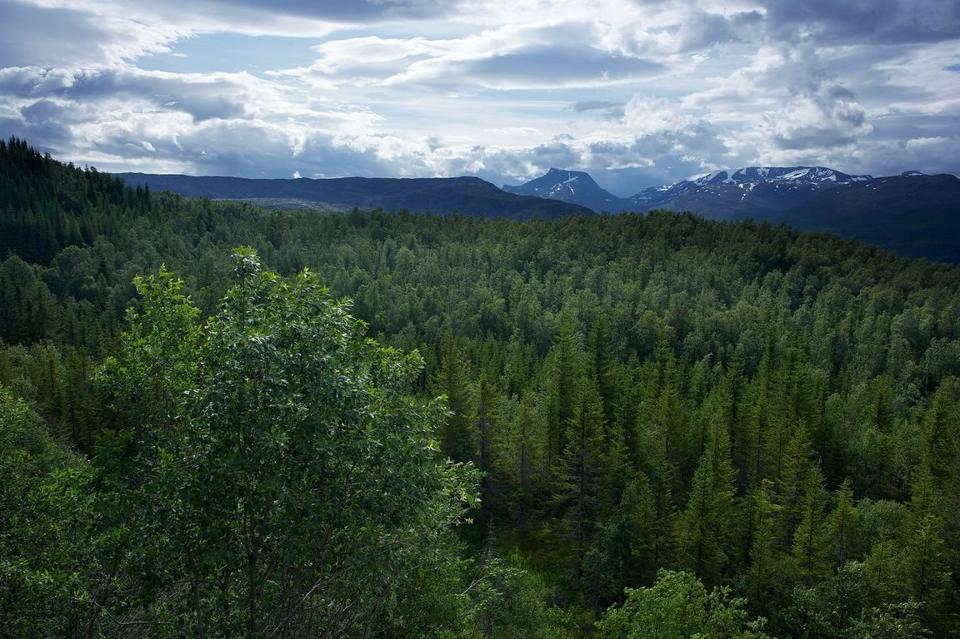
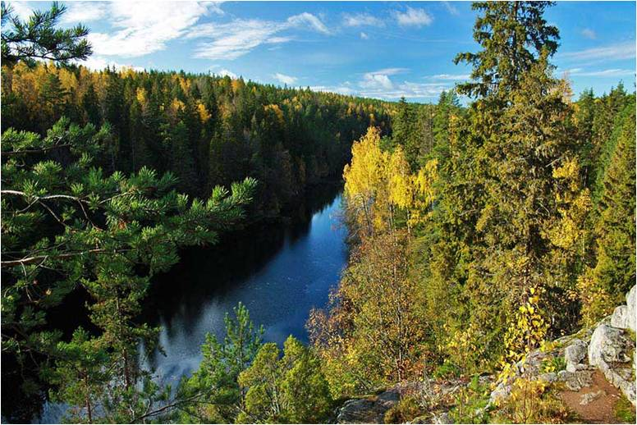
Лесные ресурсы
«Финляндия без леса, что медведь без шерсти»
ЛЕСА ФИНЛЯНДИИ
ШВЕЦИЯ. ТАЙГА
Финляндия,
Швеция,
Норвегия

Slide 7
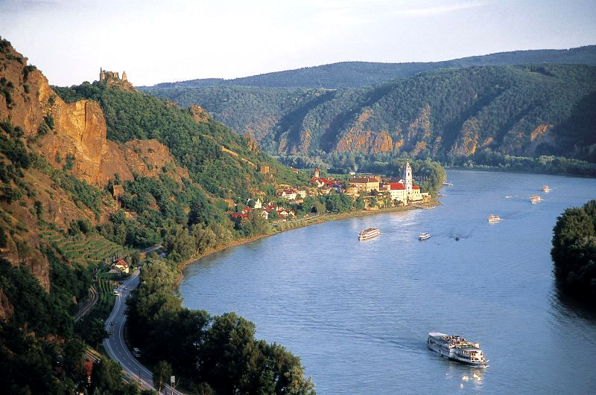
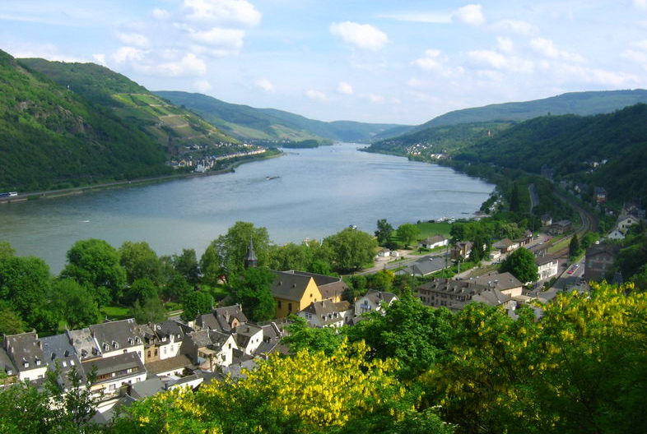
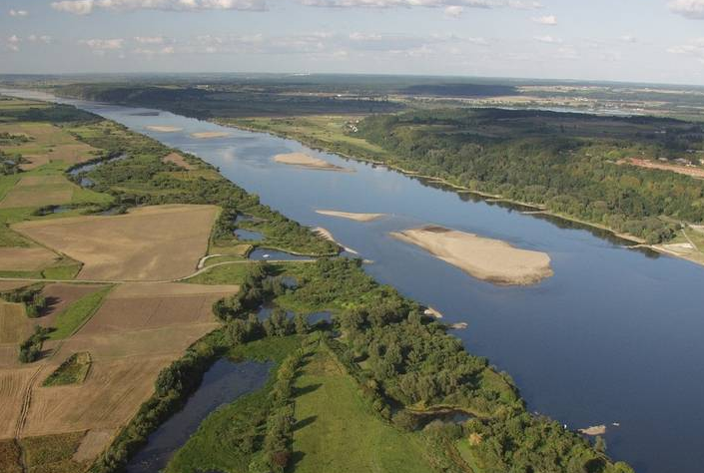
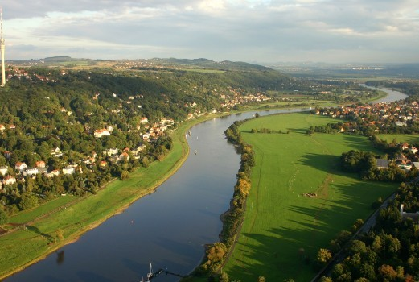
Водные ресурсы
РЕКА ДУНАЙ
РЕКА РЕЙН
ОЗЕРО ВЕНЕРН
РЕКА ВИСЛА
РЕКА ЭЛЬБА

Slide 8
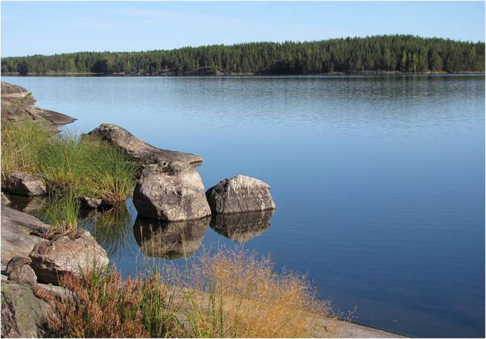
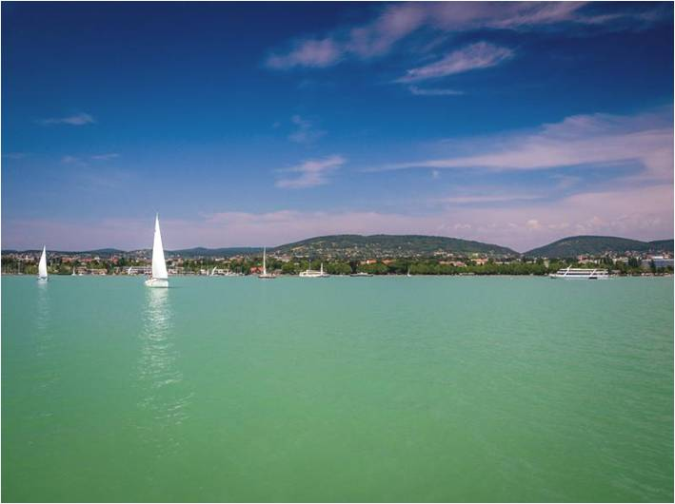
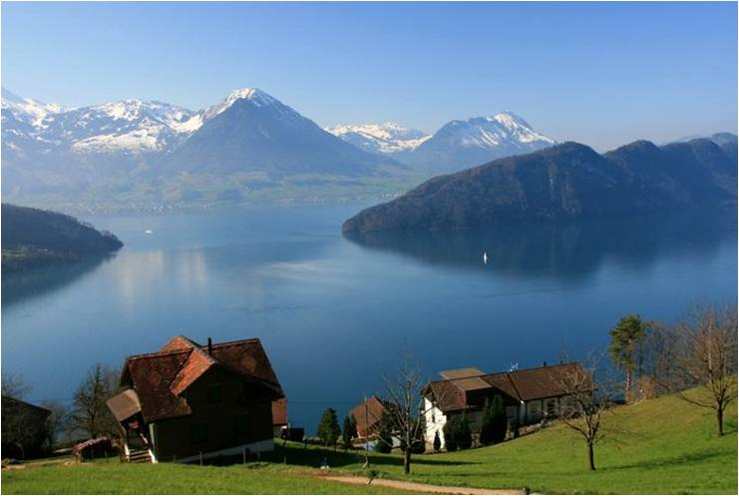
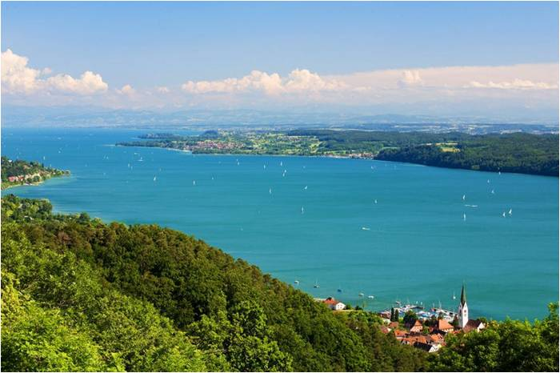
Водные ресурсы
ОЗЕРО САЙМА
ОЗЕРО БАЛАТОН
ЖЕНЕВСКОЕ ОЗЕРО
БОДЕНСКОЕ ОЗЕРО
ЖЕНЕВСКОЕ ОЗЕРО

Slide 9
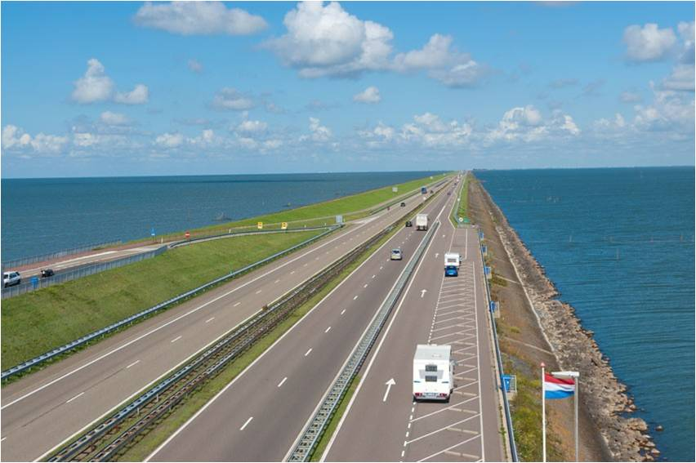
Земельные ресурсы
НИДЕРЛАНДЫ. ДАМБА

Slide 10
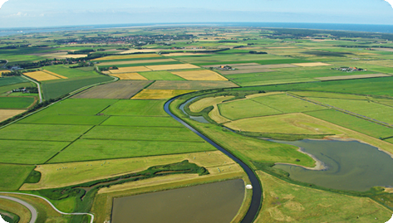
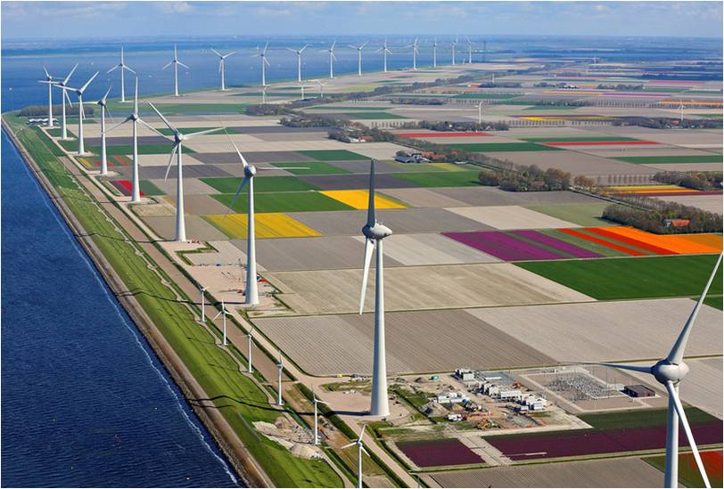
Земельные ресурсы
ПОЛЬДЕРЫ
«Бог создал землю, а
голландцы – Голландию»
ОТВОЕВЫВАНИЕ
СУШИ У МОРЯ.
НИДЕРЛАНДЫ
ПОЛЬДЕРЫ

Slide 11
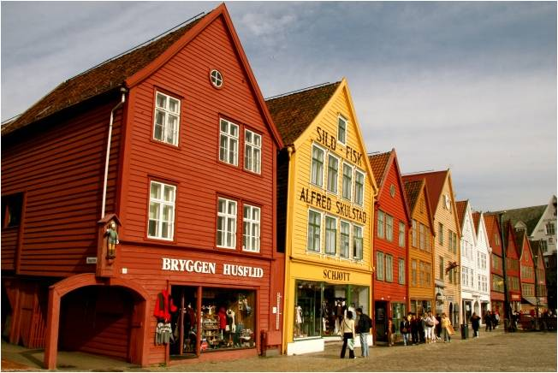
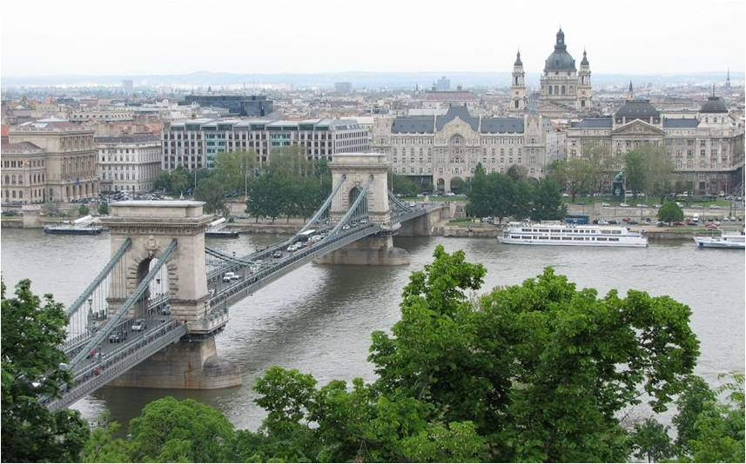
Рекреационные ресурсы
Квартал Брюгген (Берген, Норвегия)
Исторический центр
г. Будапешт

Slide 12
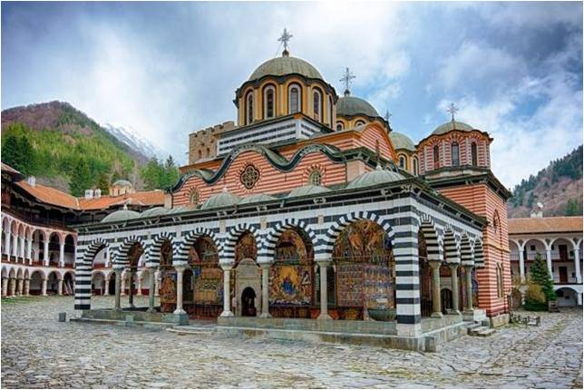
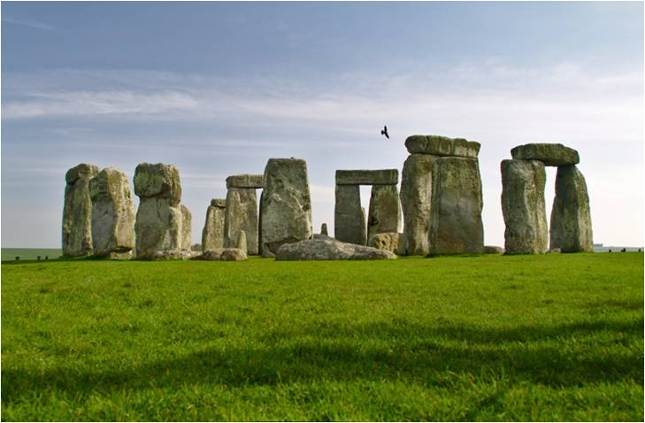
Рекреационные ресурсы
Рильский монастырь (Болгария)
Стоунхендж (Великобритания)

Slide 13
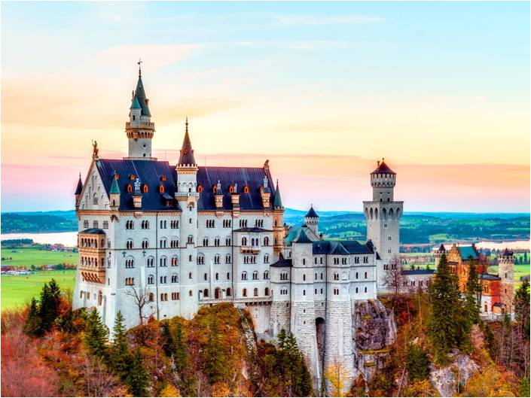
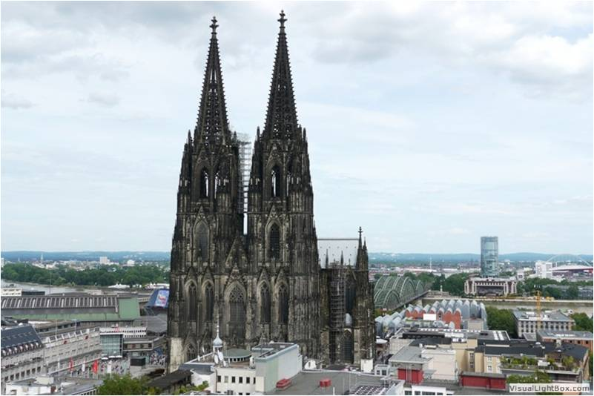
Рекреационные ресурсы
Замок Нойшванштайн (Германия)
Кельнский собор (Германия)

Slide 14
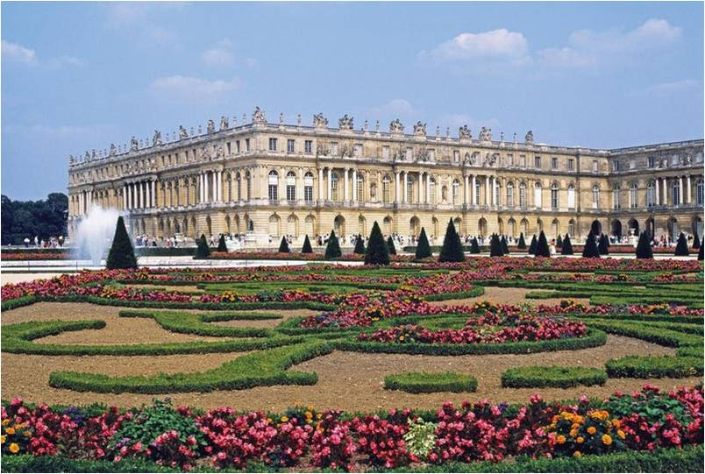
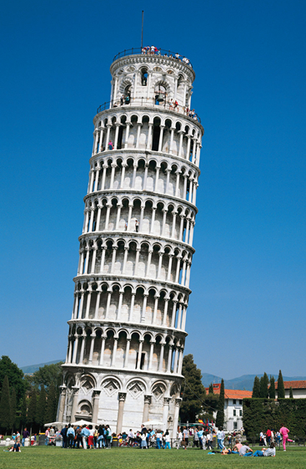
Рекреационные ресурсы
Версаль (Франция)
Пизанская башня (Италия)

